Slide 1
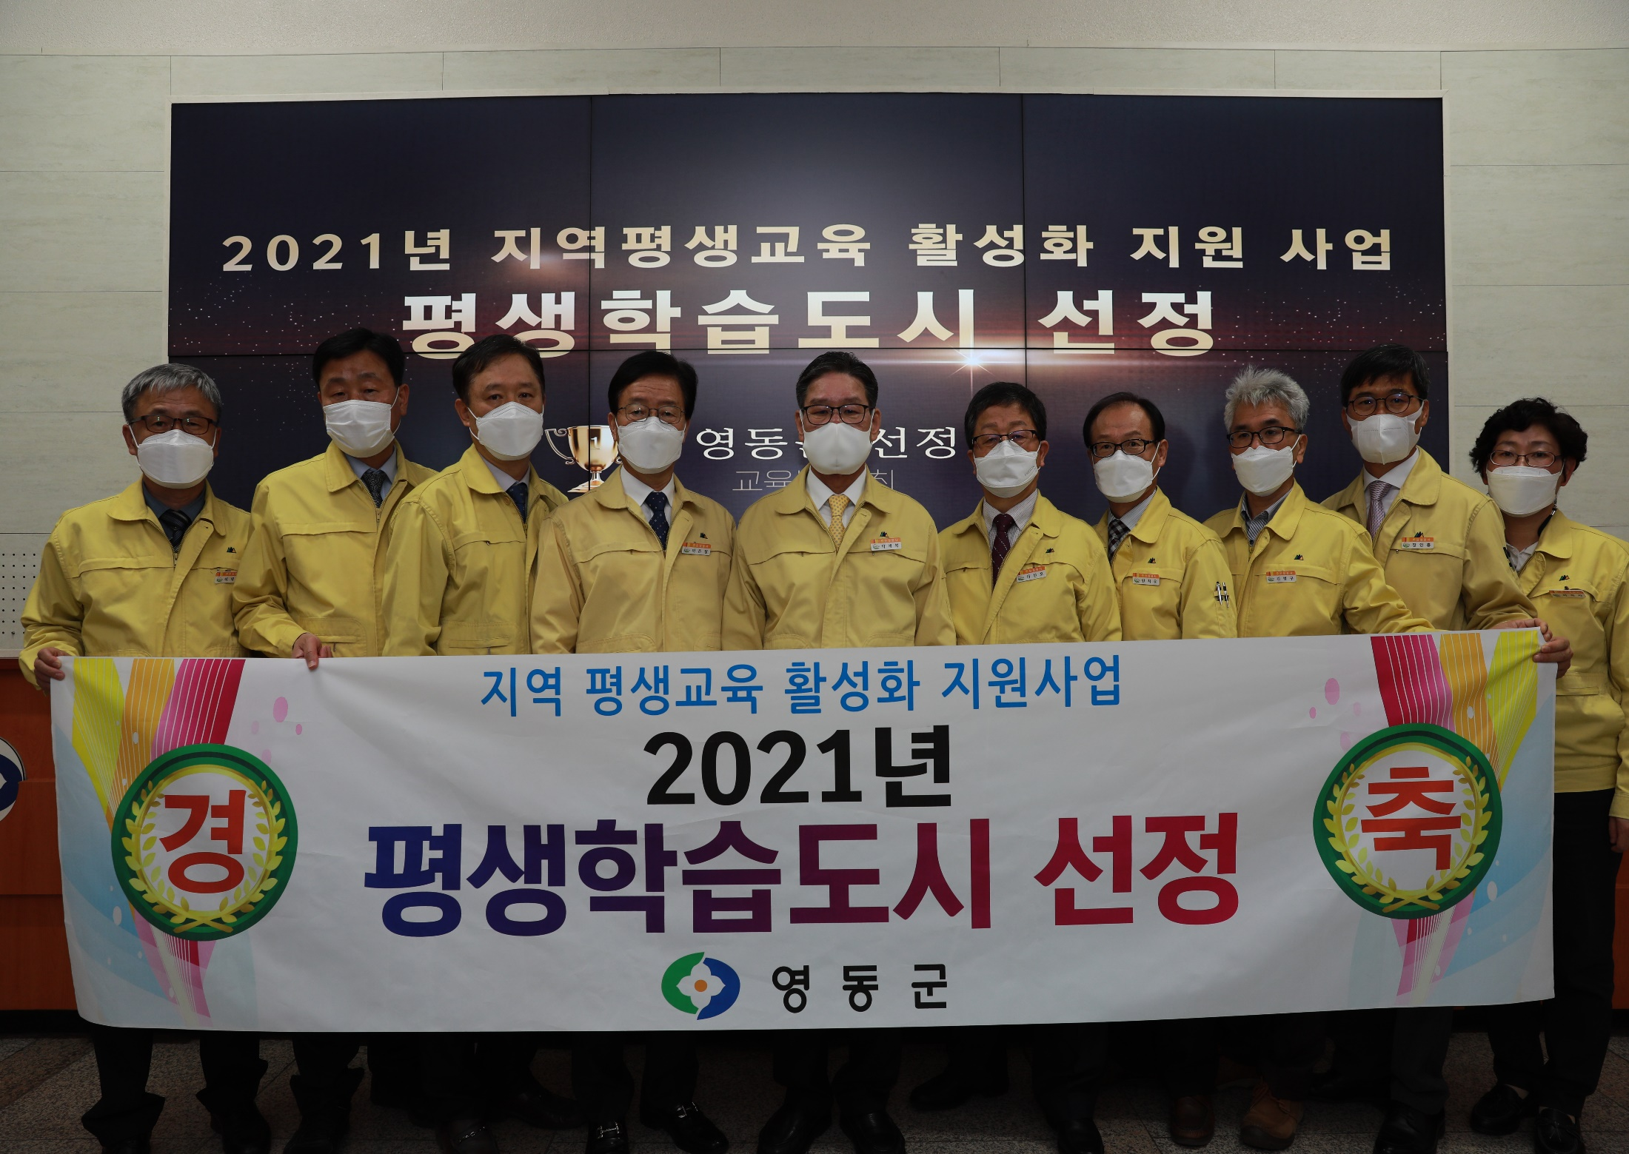
가족행복과

Slide 2
10-1. 여성단체협의회 여성인재양성 아카데미 참여자 봉사활동
5월 중 / 5가정(다문화,저소득층 등) / 교육생 14명
여성인재양성 아카데미(정리와 수납 과정) 교육생 현장 봉사 활동
※ 방역지침 준수 하에 가정별 4~5명으로 분산 진행
10-2. 결혼식장 코로나19 방역수칙 준수 지도 점검
5월 중 / 1개소(아모르아트웨딩컨벤션) / 여성정책팀장외 1명
마스크착용(입장,중도) , 출입자명부 작성, 손 소독제 비치,
자체방역 여부 등
10-3. 2021 성년의 날 기념 축하카드 발송
5. 12.(수) 우편발송 / 관내 만 19세 청소년 382명
성년의 날(5. 17.) 기념 축하 및 격려 메시지 전달

Slide 3
10-4. 2021년 상반기 지역아동센터 및 어린이집 지도 점검
5월중 / 지역아동센터 10개소, 어린이집 16개소
보조금 지출 내역, 시설 안전 및 급식 위생 등 점검
10-5. 영동군민장학금 기탁식
5. 3.(월) 11:00 / 군수님실 / 영동병원 1,000만원 기탁 ※ 군수님 하실 일 : 기념촬영
10-6. 찾아가는 독서 프로그램 운영
5. 4.(화) ~ 7. 6.(화) / 초등학생 10명
학산면 너나들이 지역아동센터 / 독서지도 및 독후활동
10-7.“띵동”책배달 서비스 운영
5. 10.(월) ~ 11. 30.(화) / 전화신청을 통한 도서 배달
도서관 회원 중 65세 이상, 장애인, 임산부, 면지역 거주자

Slide 4
10-8. 사회적거리두기 방역 이행 점검
5. 1.(토) ~ 5. 31.(월) / 점검반 : 식품안전팀장외 3명
일반·휴게음식, 제과, 유흥, 목욕, 이미용, 대형마트, 숙박
마스크착용, 출입자명단관리 등 시설 별 방역수칙 이행 여부
10-9. 소비자식품위생감시원 역량강화 비대면 직무교육
5. 11.(화) 13시 ~17시 / 외식업 영동군조합 2층 회의실
시니어 및 소비자식품위생 감시원 18명/ 비대면 화상교육
식품위생법 및 정책, 소비자식품위생감시원 활동 요령 등
10-10. 어린이기호식품 조리 판매업소 지도점검
5. 13.(목) ~ 5. 14.(금) / 어린이기호식품 조리판매업소 46개소
점검자 : 9명(담당자 1, 전담관리원 8)
위생점검, 제20회 식품안전의 날 홍보 등

